Slide 1

Viết CTCT và trình bày tính chất hóa học của CH₄ ?
KiỂM tra bài cũ

Slide 2

H
CTCT của metan:
H
C
H
H
Tính chất hóa học:
1 .Tác dụng với oxi :
tº
CH₄ + O₂
CO₂ + H₂O
2 .Tác dụng với clo :
CH₄ + Cl₂
Ánh sáng
CH₃Cl + HCl
Phản ứng đặc trưng là phản ứng thế.

Slide 3
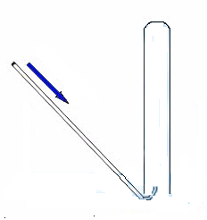
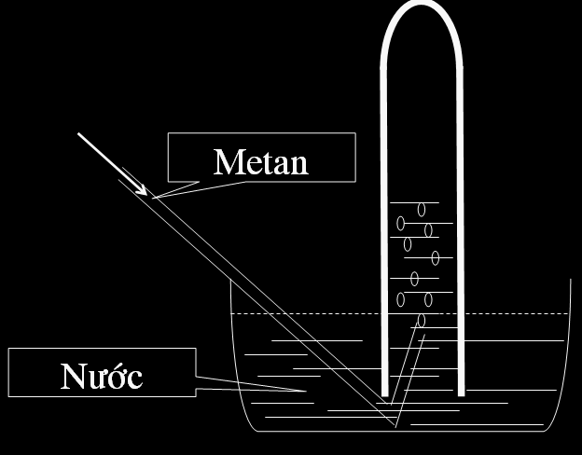

Tiết 46. Bài 37: ETILEN
CTPT : C₂H₄
PTK: 28
I. TÍNH CHẤT VẬT LÍ
Trạng thái:
Màu sắc:
Khả năng tan trong nước:
d_{etilen/ KK}
khí
Nêu cách thu khí etilen?
etilen
không màu
ít tan
Đẩy không khí
=
< 1
nhẹ hơn không khí
Etilen

Slide 4
Tiết 46. Bài 37: ETILEN
I. TÍNH CHẤT VẬT LÍ
Mô hình phân tử etilen:
II.CẤU TẠO PHÂN TỬ.
Dạng rỗng
H
H
C
C
Công thức cấu tạo:
H
H
H
H
C
C
Dạng đặc
H
H
H
H
C
C
H
H

Slide 5
Tiết 46. Bài 37: ETILEN
I. TÍNH CHẤT VẬT LÍ
kém bền,dễ bị cắt đứt
II.CẤU TẠO PHÂN TỬ.
CTCT
(thu gọn): CH₂= CH₂
- Đặc điểm cấu tạo:
+ Trong phân tử có 4 liên kết đơn C-H và 1 liên kết đôi C=C
+ Trong liên kết đôi C=C có 1 liên kết kém bền, dễ bị đứt ra trong phản ứng hóa học.
C
C
H
H
H
H
bền vững.

Slide 6

Hãy cho biết sự khác nhau về liên kết của etilen so với metan?
H
H
H
C
C
C
H
H
H
H
H
ETILEN
METAN
Ngoài các liên kết đơn giữa C – H còn có liên kết đôi giữa 2 nguyên tử cacbon C = C
Chỉ có 4 liên kết đơn
C – H

Slide 7

Tiết 46. Bài 37: ETILEN
I. TÍNH CHẤT VẬT LÍ
II.CẤU TẠO PHÂN TỬ.
Viết phương trình phản ứng cháy của etilen?
III.TÍNH CHẤT HÓA HỌC.
1.Etilen có cháy không?
PTHH:
C₂H₄ + 3O₂ 2CO₂ + 2H₂O
tº
2. Etilen có làm mất màu dung
dịch brom không?

Slide 8

Tiết 46. Bài 37: ETILEN
I. TÍNH CHẤT VẬT LÍ
Nghiên cứu thông tin sgk,quan sát hình 4.8 cho biết:
- Dụng cụ thí nghiệm?
Hóa chất ?
Cách tiến hành?
II.CẤU TẠO PHÂN TỬ.
III.TÍNH CHẤT HÓA HỌC.
1.Etilen có cháy không?
2. Etilen có làm mất màu dung
dịch brom không?

Slide 9
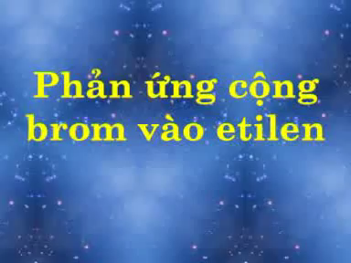

Slide 10
Tiết 46. Bài 37: ETILEN
I. TÍNH CHẤT VẬT LÍ
II.CẤU TẠO PHÂN TỬ.
III.TÍNH CHẤT HÓA HỌC.
1.Etilen có cháy không?
Hãy nêu hiện tượng thí nghiệm và rút ra nhận xét?
2. Etilen có làm mất màu dung
dịch brom không?
TN ( sgk/tr118)
Hiện tượng: Dung dịch brom bị mất màu.
Nhận xét: Etilen đã phản ứng với brom trong dung dịch.

Slide 11

Tiết 46. Bài 37: ETILEN
H
H
H
H
C
C
C
C
+
Br
Br
Br
Br
H
H
H
H
Hãy viết PTHH dạng viết gọn?

Slide 12
Tiết 46. Bài 37: ETILEN
I. TÍNH CHẤT VẬT LÍ
II.CẤU TẠO PHÂN TỬ.
III.TÍNH CHẤT HÓA HỌC.
1.Etilen có cháy không?
2. Etilen có làm mất màu dung
dịch brom không?
CH₂ =CH₂ + Br- Br → Br-CH₂ -CH₂- Br
( màu da cam)
(không màu)
hay: C₂H₄ + Br₂ → C₂H₄Br₂
( Đibrometan)
Phản ứng cộng.
-Kết luận: Các chất có liên kết đôi(tương tự etilen) có thể tham gia phản ứng cộng.

Slide 13
.Cộng hiđro
Ni, t⁰
CH₂=CH₂ + H – H
CH₃ – CH₃
Etan
. Cộng axit:
CH₂= CH₂ + HCl →
CH₃-CH₂-Cl
Cloroetan
. Cộng nước:
H₂O
H₂SO₄ l
t⁰
CH₂ = CH₂ + H- OH
CH₃-CH₂ -OH
Rượu Etylic

Slide 14
Tiết 46. Bài 37: ETILEN
I. TÍNH CHẤT VẬT LÍ
II.CẤU TẠO PHÂN TỬ.
III.TÍNH CHẤT HÓA HỌC.
1.Etilen có cháy không?
2.Etilen có làm mất màu dung
dịch brom không?
3.Các phân tử etilen có kết hợp
được với nhau không?

Slide 15
tºC
P
Xúc tác
tºC
P
Xúc tác
2 phân tử etilen
H
H
H
H
H
H
H
H

Slide 16
tºC
P
Xúc tác
n phân tử etilen
H
H
(
)
n
H
H
n là hệ số trùng hợp

Slide 17
Tiết 46. Bài 37: ETILEN
I. TÍNH CHẤT VẬT LÍ
II.CẤU TẠO PHÂN TỬ.
III.TÍNH CHẤT HÓA HỌC.
1.Etilen có cháy không?
2.Etilen có làm mất màu dung
dịch brom không?
3.Các phân tử etilen có kết hợp
được với nhau không?
n CH₂ CH₂ ( CH₂ CH₂ ) n
(etilen) (Poli etilen: PE)
Xt,p
t⁰
Phản ứng trùng hợp.

Slide 18

Tiết 46. Bài 37: ETILEN
I. TÍNH CHẤT VẬT LÍ
II.CẤU TẠO PHÂN TỬ.
III.TÍNH CHẤT HÓA HỌC.
1.Etilen có cháy không?
2.Etilen có làm mất màu dung
dịch brom không?
Hãy nêu ứng
dụng của
etilen?
3.Các phân tử etilen có kết hợp
được với nhau không?
IV.ỨNG DỤNG

Slide 19
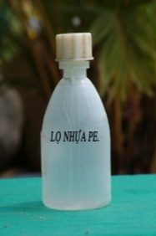
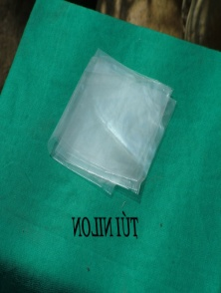
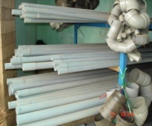
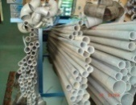
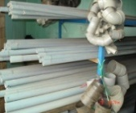
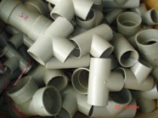

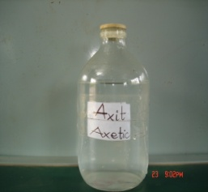
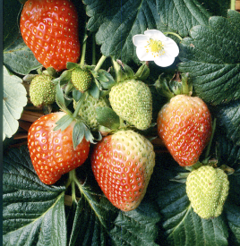
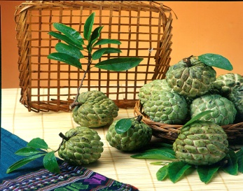
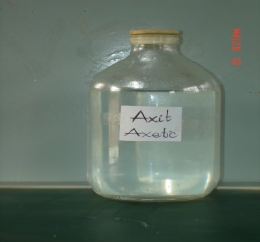
Nhựa PE , PVC.
ETILEN
đicloetan
Đicloetan
Rượu etylic
Đicloetan
Kích thích quả mau chín
Axit axetic

Slide 20
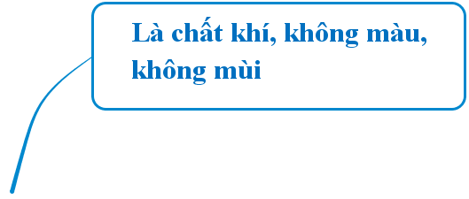




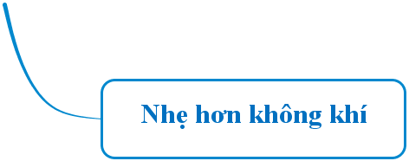

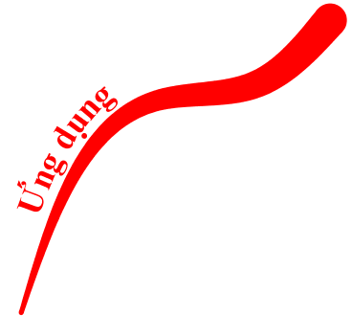

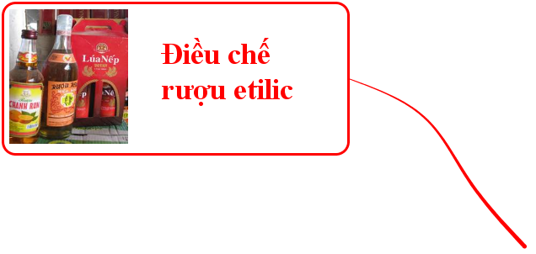
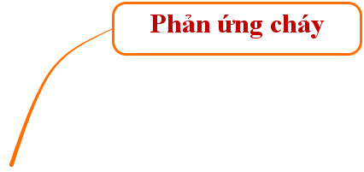

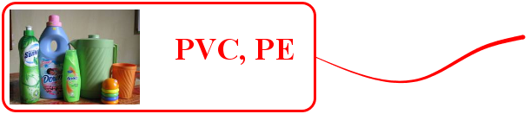
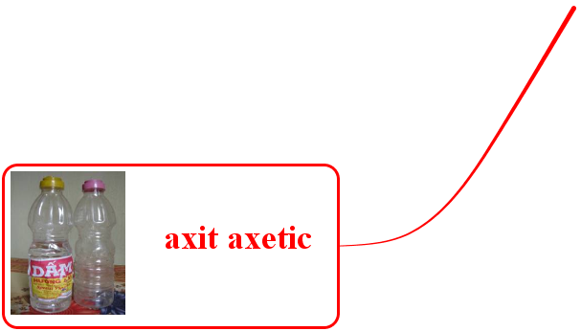

2
2
Điều chế

Slide 21
BÀI TẬP
BT1: Điền từ thích hợp “có” hoặc “không” vào các cột sau:
Đặc điểm
Làm mất màu dd Brom
Có liên kết đôi
Phản ứng trùng hợp
Tác dụng với oxi
Hợp chất
Metan
Không
Không
Không
Có
Etilen
Có
Có
Có
Có

Slide 22
BT2: Trình bày phương pháp hóa học để phân biệt 3 chất
khí đựng trong các bình riêng biệt mất nhãn: CH₄ , CO₂ ,
C₂H₄ .
Hướng dẫn:
+ C₂H₄ làm mất màu dung dịch brom; còn CH₄ và CO₂
không làm mất màu dung dịch brom.
+ CO₂ làm vẩn đục nước vôi trong,còn CH₄ không làm
vẩn đục nước vôi trong.

Slide 23
BT3: Để đốt cháy 4,48 lít khí etilen cần phải dùng:
a) Bao nhiêu lít oxi?
b) Bao nhiêu lít không khí chứa 20% thể tích oxi?
Biết thể tích các khí đo ở điều kiện tiêu chuẩn.
Hướng dẫn:
+ Tính số mol của khí etilen:
+ Viết PTHH.
+ Dựa vào PTHH tính số mol oxi.
+ Tính thể tích oxi: V= n x 22,4
+ Tính

Slide 24
BT3:
Số mol C₂H₄ = 4,48 : 22,4 = 0,2 mol
a) Phương trình phản ứng đốt cháy etilen:
C₂H₄ + 3O₂ 2CO₂ + 2H₂O
p.ư: 0,2 0,6 0,4 (mol)
=0,6 x 22,4 = 13,44 lít
b)
=> = 5 x 13,44 = 67,2 lít

Slide 25

Hướng dẫn về nhà
Đọc phần “ Em có biết?” sgk/tr119.
Học bài và làm bài 1,3 sgk/tr119.
Chuẩn bị tiết sau bài “ Axetilen”.

Slide 26


